Slide 1
Буржуазия
ученицы 10-Б класса
Жилавская Екатерина
Ручка Евгения

Slide 2
План
Дворяне
Буржуазно-демократическая революция
Формирование буржуазии
Раздел буржуазии на прослойки
Большая, средняя и мелкая буржуазия
Поддержка Росси
Буржуазия в органах государственной власти
Буржуазия во время Первой мировой воны

Slide 3
Буржуазия (франц. bourgeoisie, от позднелат. burgus — укреплённый город), господствующий класс капиталистического общества, обладающий собственностью на средства производства и существующий за счёт эксплуатации наёмного труда.

Slide 4
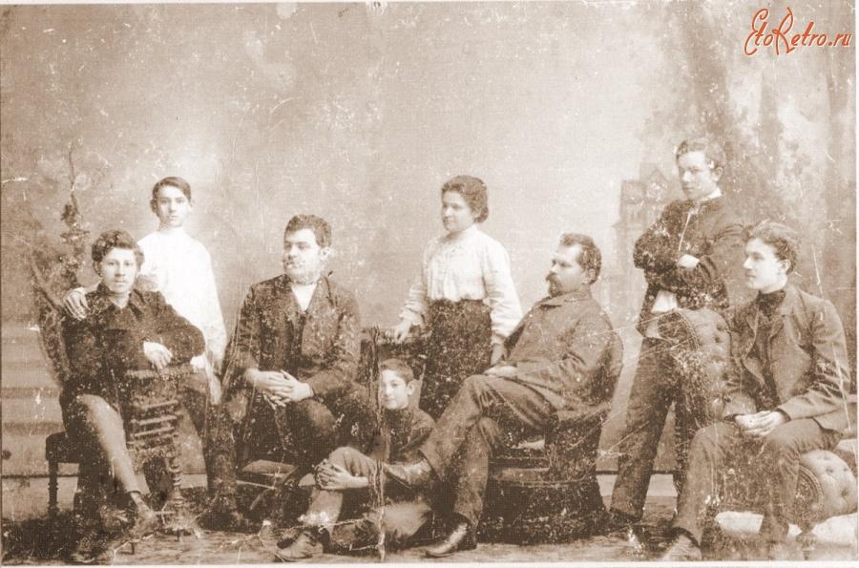
Дворяне
Господствующее положение занимало дворянство и в государственном механизме. В созданных во время земской 1864 года и городской 1870 года реформами органах земского и городского самоуправления дворянству отводилось видное место. Дворяне возглавляли училищные советы, определяли личный состав мировых судов.

Slide 5
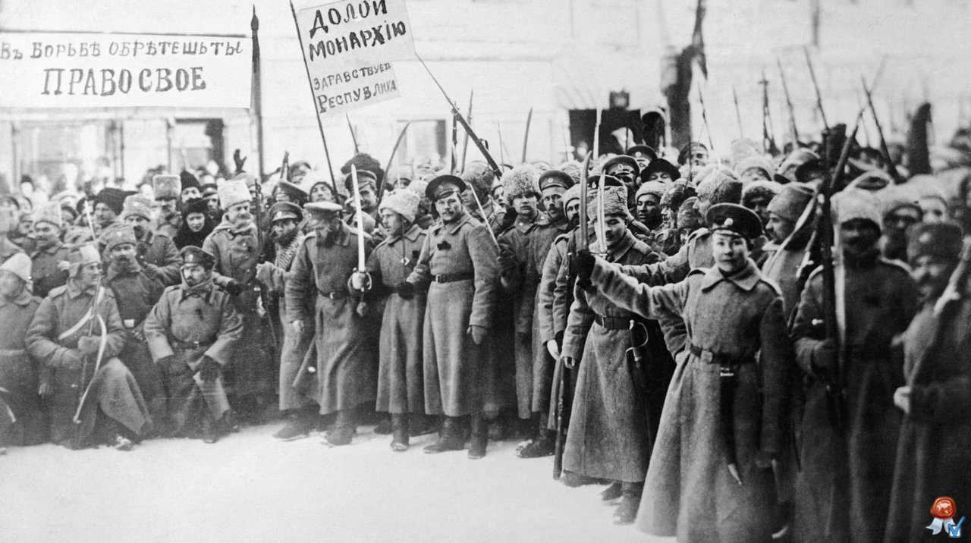
буржуазно-демократическая революция
Во время буржуазно-демократической революции 1905—1907 гг. дворянство создает свои политические партии. Прежде всего это конституционно-демократическая партия (кадеты) и «Союз 17 октября» (октябристы). Социальную базу партии кадет составляли помещики, промышленная и банковская буржуазия.

Slide 6
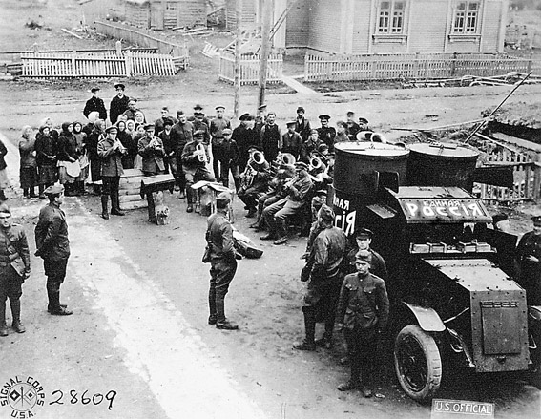
Формирование буржуазии
В условиях утверждения товарного производства происходило рождение социальной группы населения - буржуазии. Буржуазные прослойки рекрутировались из разных социальных положений: дворян, крестьян, мещан, купцов, которые шли путем предпринимательства.
Формирование буржуазии в Украине имело свои особенности, которые определялись уровнем развития промышленности и сельского хозяйства, а также специализацией производства.

Slide 7
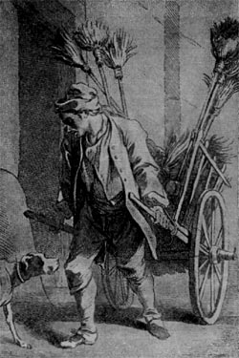
раздел буржуазии на прослойки
В последней четверти XIX в. произошли изменения в структуре промышленности Украины — возрастает вес добывающей промышленности, усиленно развиваются металлургия, машиностроение. На это время приходится промышленный переворот. Все это привело к созданию материально отличных один от другого прослоек буржуазии. Весь класс буржуазии с этого времени условно можно поделить на три прослойки: большая, средняя и мелкая буржуазия.

Slide 8
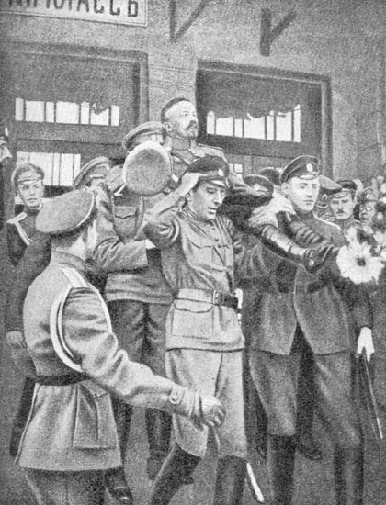
Большая, средняя и мелкая буржуазия
Ведущее положение в буржуазном состоянии принадлежало большой буржуазии, которую составляла, прежде всего, промышленная и банковская
К средней буржуазии условно можно отнести буржуазную интеллигенцию - адвокатов, врачей, землемеров, инженеров.
Мелкая буржуазия (владельцы небольших предприятий) отступала на задний план. В Украине была довольно значительная прослойка мелкой буржуазии.

Slide 9
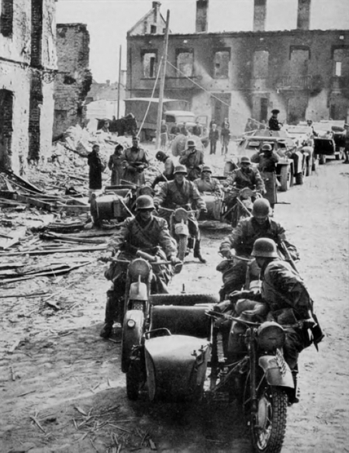
поддержка Росси
Буржуазия, как и дворянство, занимала привилегированное положение. Российское правительство поддерживало промышленность и создавал все условия для капиталистической эволюции Русской империи.

Slide 10
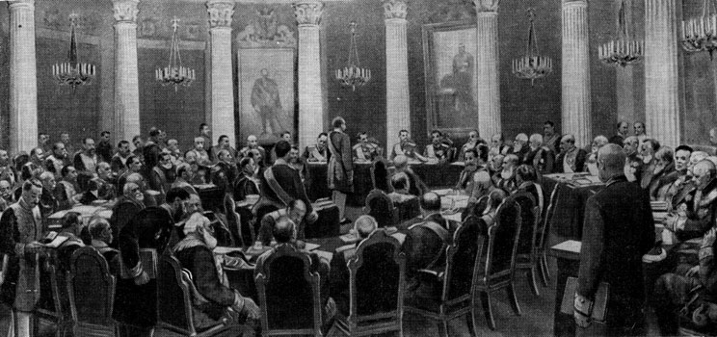
Буржуазия в органах государственной власти
Либерально-монархическая буржуазия и буржуазная интеллигенция сосредоточились в партии кадетов, крупная промышленная и банковская буржуазия - в партии октябристов. С созданием Государственной Думы и перестройкой государственного совета буржуазия впервые получила право принимать участие в органах государственной власти. Со временем царизм признает за буржуазией право на создание представительных организаций - союзов, комитетов, съездов. Положение о съездах представителей промышленности было утверждено в августе 1906 года. В Украине был созван съезд горнопромышленников и съезд сахарозаводчиков.

Slide 11
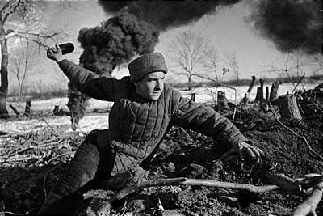
Буржуазия во время Первой мировой воны
В начале первой мировой войны буржуазия принимает участие в органах управления, которые были создано для обслуживания нужд армии. Этими органами были особые совещания и военно-промышленные комитеты.

